Slide 1


Slide 2



Slide 3

INTRODUÇÃO

Slide 4

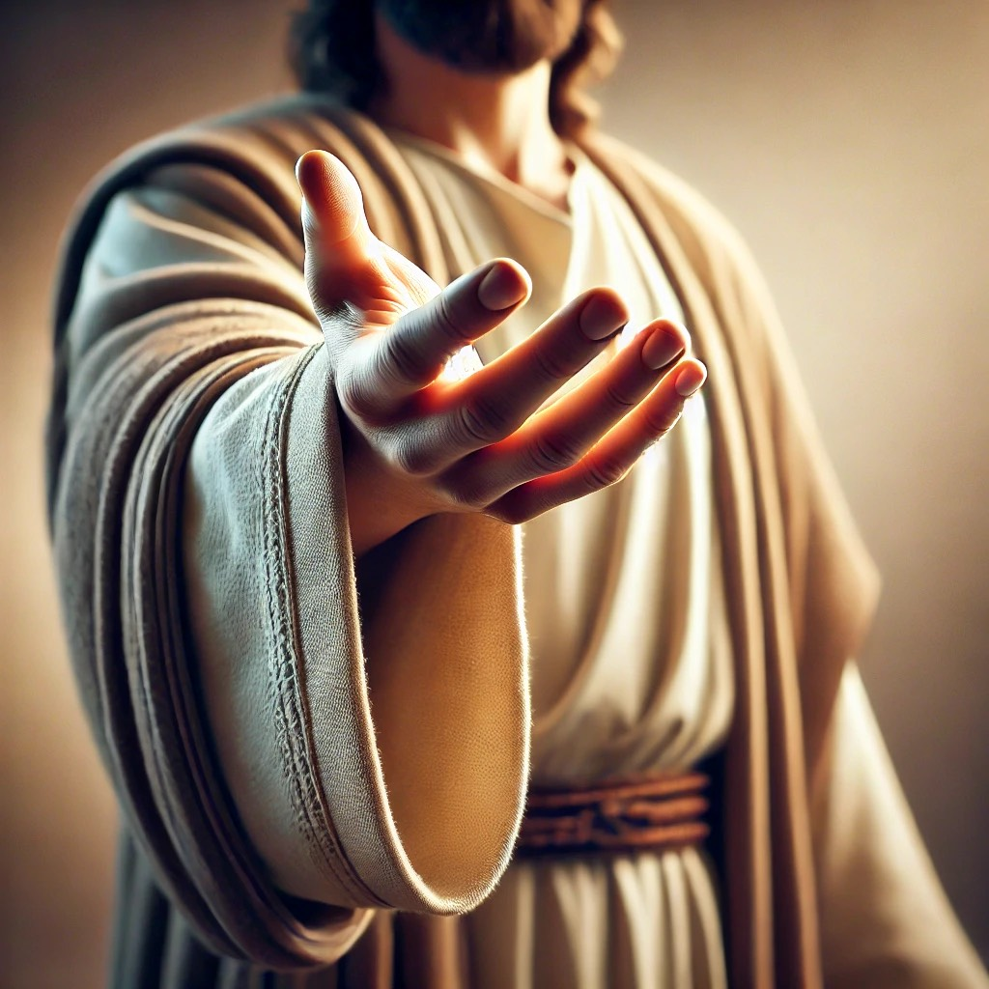




A fé é um princípio ativo da vida.
A fé é o alicerce que sustenta todas as áreas da nossa vida: saúde, trabalho, relacionamentos e serviço.

Slide 5
CONTEXTO
BÍBLICO

Slide 6

Um dos exemplos mais claros da transmissão da fé dentro da família é encontrado na vida de Timóteo. Em 2 Timóteo 1:5, o apóstolo Paulo escreve:

Slide 7

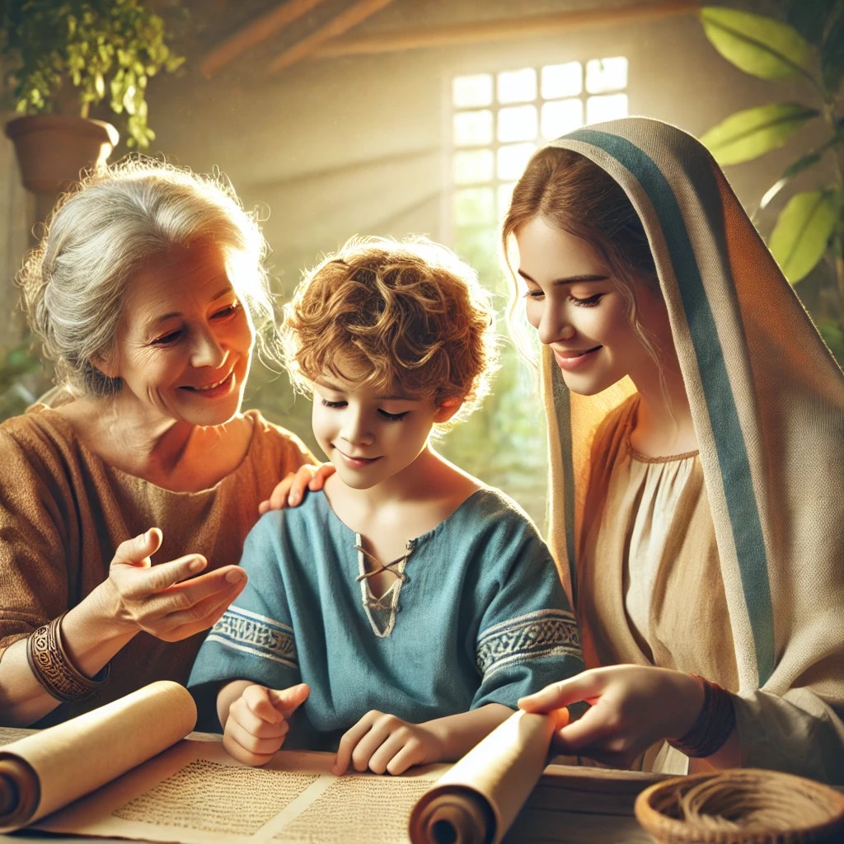
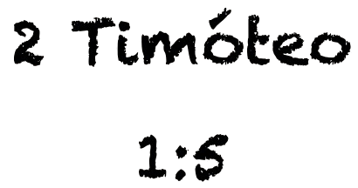

Slide 8
“Lembro-me da sua fé sincera, a mesma fé que primeiramente habitou em sua avó Lóide e em sua mãe Eunice, e estou convencido de que também habita em você.”
2 Timóteo 1:5

Slide 9
A fé de Timóteo foi nutrida e fortalecida pelo exemplo de sua avó e mãe, mostrando a importância da família como veículo da herança espiritual.

Slide 10
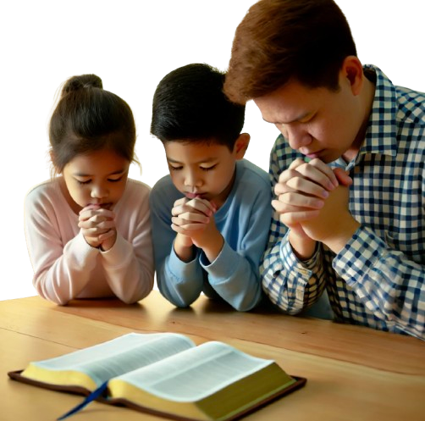
O texto bíblico que temos usado nessa semana não deixa nenhuma dúvida sobre a família como plano de Deus para o desenvolvimento da fé e a sua transmissão:

Slide 11
“Estas palavras que hoje te ordeno estarão no teu coração. Tu as inculcarás a teus filhos, e delas falarás sentado em tua casa, andando pelo caminho, ao deitar-te e ao levantar-te.”
Deuteronômio 6:6,7

Slide 12

Uma vez recebida a herança da fé ela será o fundamento das marcas que nos identificam como família de Deus e servem de luz para o mundo.

Slide 13

A marca da nossa identidade
A fé em Deus é o que define quem somos como cristãos. Em Hebreus 11:1, a fé é descrita como “a certeza daquilo que esperamos e a prova das coisas que não vemos.”

Slide 14
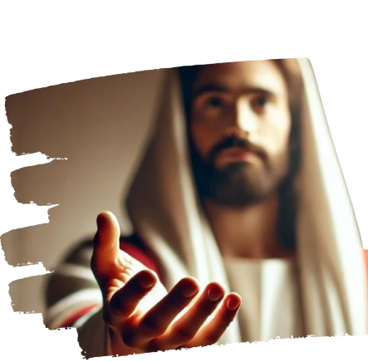
Ela é o que nos conecta à realidade de Deus e ao propósito que Ele tem para nós. O apóstolo Paulo repete essa verdade em Gálatas 2:20:

Slide 15

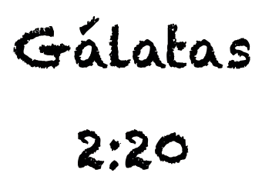

Slide 16
"Fui crucificado com Cristo. Assim, já não sou eu quem vive, mas Cristo vive em mim. A vida que agora vivo no corpo, vivo-a pela fé no Filho de Deus, que me amou e se entregou por mim.”
Gálatas 2:20

Slide 17


Marcas da nossa saúde
A saúde física e emocional também está profundamente conectada à nossa fé. Em Provérbios 3:5-8, somos instruídos:

Slide 18


Slide 19
“Confie no Senhor de todo o seu coração e não se apoie em seu próprio entendimento; reconheça o Senhor em todos os seus caminhos, e ele endireitará as suas veredas. Não seja sábio aos seus próprios olhos; tema ao Senhor e evite o mal. Isso lhe dará saúde ao corpo e vigor aos ossos.”
Provérbios 3:5-8

Slide 20

Marcas do nosso trabalho
Nosso trabalho também deve ser fundamentado na fé. Colossenses 3:23-24 nos instrui:

Slide 21



Slide 22
“Tudo o que fizerem, façam de todo o coração, como para o Senhor, e não para os homens, sabendo que receberão do Senhor a recompensa da herança. É a Cristo, o Senhor, que vocês estão servindo.”
Colossenses 3:23-24

Slide 23
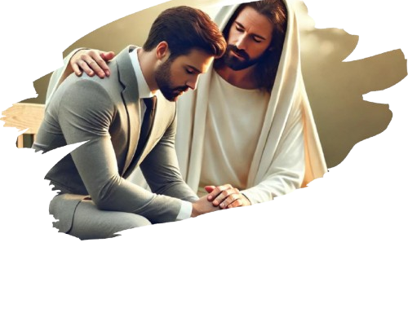
Sem fé, o trabalho pode se torna vazio, desprovido de propósito e significado e uma fonte de adoecimento

Slide 24
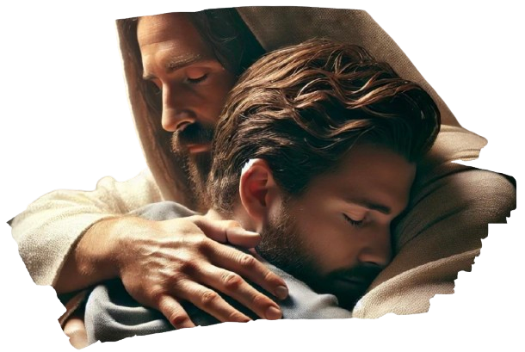
A marca dos nossos relacionamentos
Nos relacionamentos, a fé em Deus é o que nos permite amar e perdoar, mesmo quando é difícil. Em Efésios 4:32, Paulo nos exorta:

Slide 25
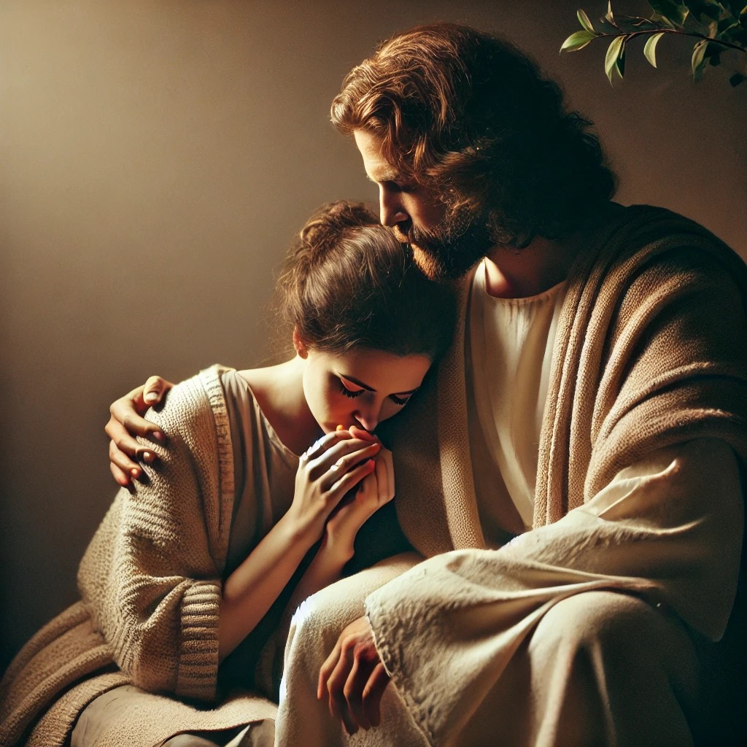
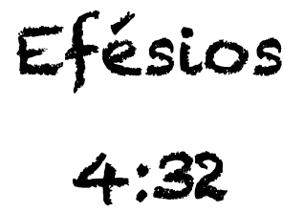

Slide 26
“Sejam bondosos e compassivos uns para com os outros, perdoando-se mutuamente, assim como Deus os perdoou em Cristo”
Efésios: 4:32

Slide 27

Sem fé, não conseguimos praticar o amor sacrificial e o perdão genuíno, fundamentais para relacionamentos saudáveis e duradouros.

Slide 28
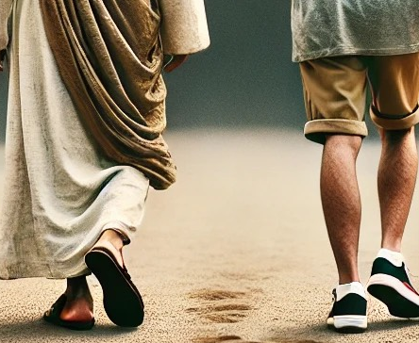
As marcas do nosso serviço
O serviço cristão também é enraizado na fé. Em 1 Coríntios 15:58, Paulo nos encoraja:

Slide 29

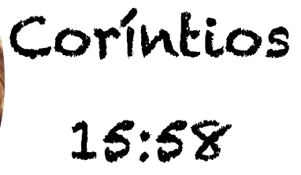

Slide 30
“Portanto, meus amados irmãos, mantenham-se firmes e que nada os abale. Sejam sempre dedicados à obra do Senhor, pois vocês sabem que, no Senhor, o trabalho de vocês não será inútil.”
Coríntios 15:58

Slide 31
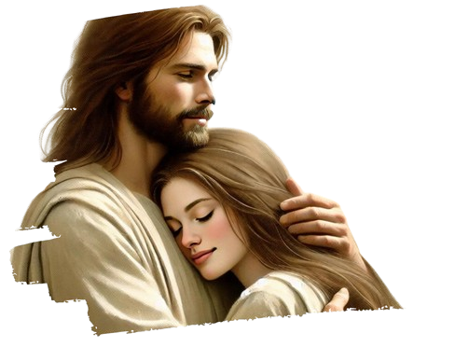
A fé nos dá a certeza de que nosso serviço a Deus tem valor eterno.

Slide 32

Deus vê e recompensará cada ato de serviço feito em Seu nome.

Slide 33
APLICAÇÃO

Slide 34
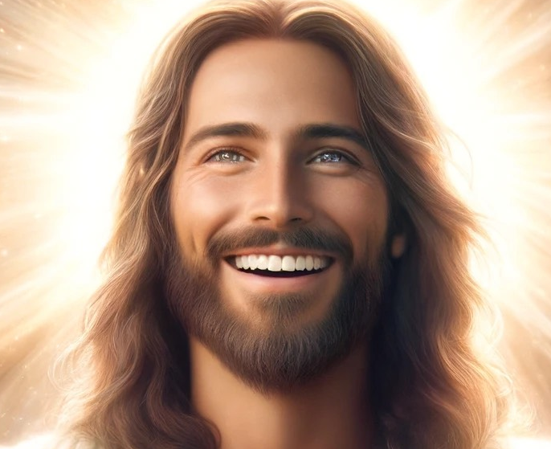


A fé não apenas nos define como cristãos, mas também nos capacita a viver de acordo com o propósito de Deus em saúde, trabalho, relacionamentos e serviço.

Slide 35

A fé é, portanto, uma herança preciosa, transmitida tanto pela família quanto pela comunhão com a comunidade de fé ao longo da história.

Slide 36

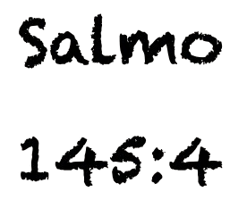

Slide 37
“Uma geração contará à outra a grandiosidade dos teus feitos; eles anunciarão os teus atos poderosos.”
Salmo 145:4

Slide 38

Senhor grato sou pela herança de fé que recebi e me entrego a ti para ser um elo que mantenha viva a fé a ser transmitida através de mim.
AMÉM

